Slide 1
知的障害・自閉性障害の
医学的理解
い～な・グーテン職員研修会
田中精神科医オフィス
田中 千足
2020年11月11日

Slide 2
人間とは
生物学的
社会学的
心理学的
存在である
薬物療法
環境調整
精神療法・カウンセリング
生物学的
社会学的
心理学的

Slide 3
こころと脳
ストレス
治療
カウンセリング・精神療法
心理的
こころ
社会的
環境調整
脳
生物学的
薬物療法

Slide 4
心の動きの3要素
思考
感情
意欲

Slide 5
情報から見た脳の働き
入力（インプット）：視覚・聴覚・嗅覚・触覚
統合：入力情報を知識、記憶を動員して判 断し次の行動を決定する
出力（アウトプット）：喋る・動作する・行動 する、笑う、泣く、叫ぶ

Slide 6
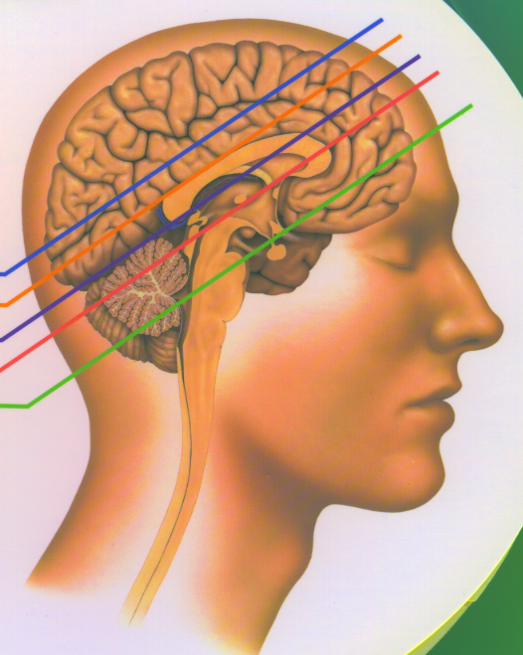

Slide 7
脳が機能をもつのは？
神経回路網によって構成されている
神経回路網の情報のやり取りで脳は機能する
神経回路網の発達・整備が脳機能の発達になる
回路のつなぎ目には神経伝達物質が重要な役割を担う

Slide 8
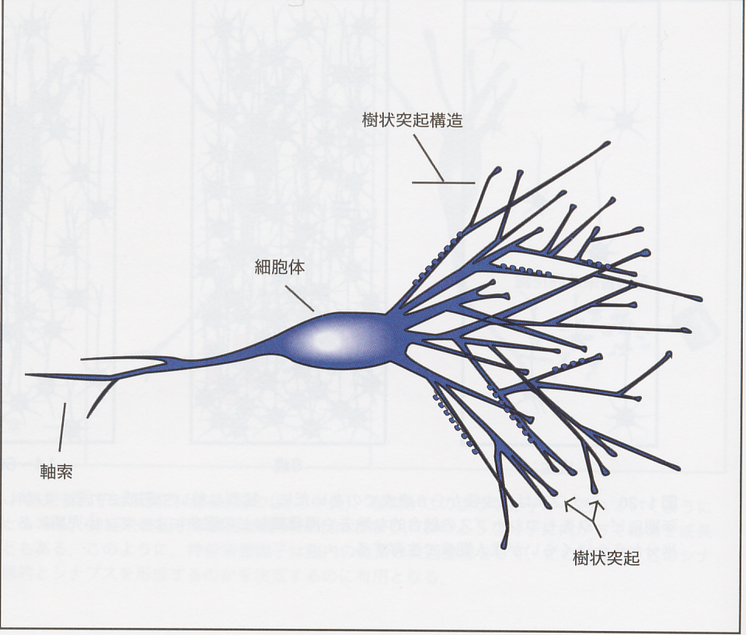
Notes:
情報は樹状突起から軸索へ伝わる。電気信号。

Slide 9
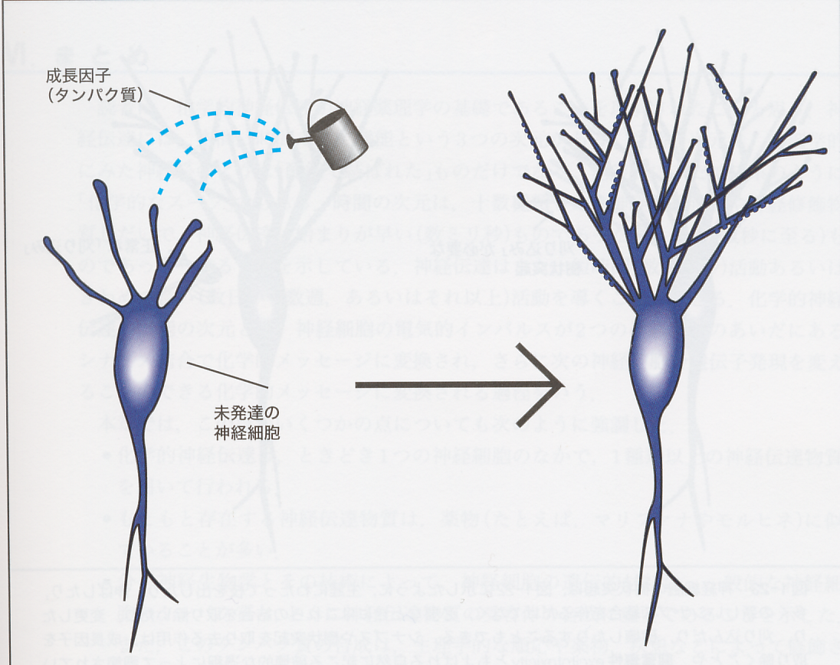
Notes:
神経細胞の発達、複雑な神経回路を作る下地作り

Slide 10
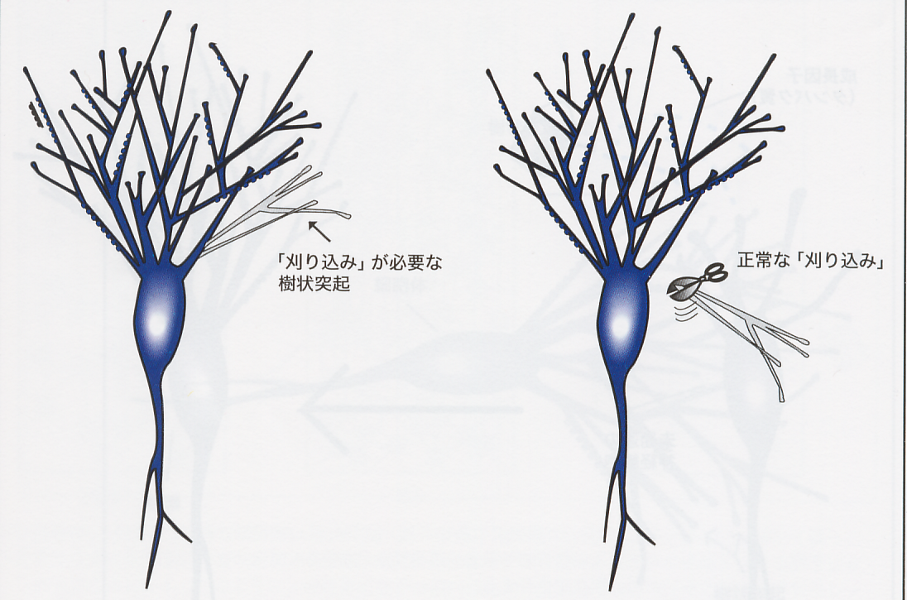
Notes:
どんどん複雑にすればいいというものではない、適切に刈り込んで、有効な回路づくりができる

Slide 11
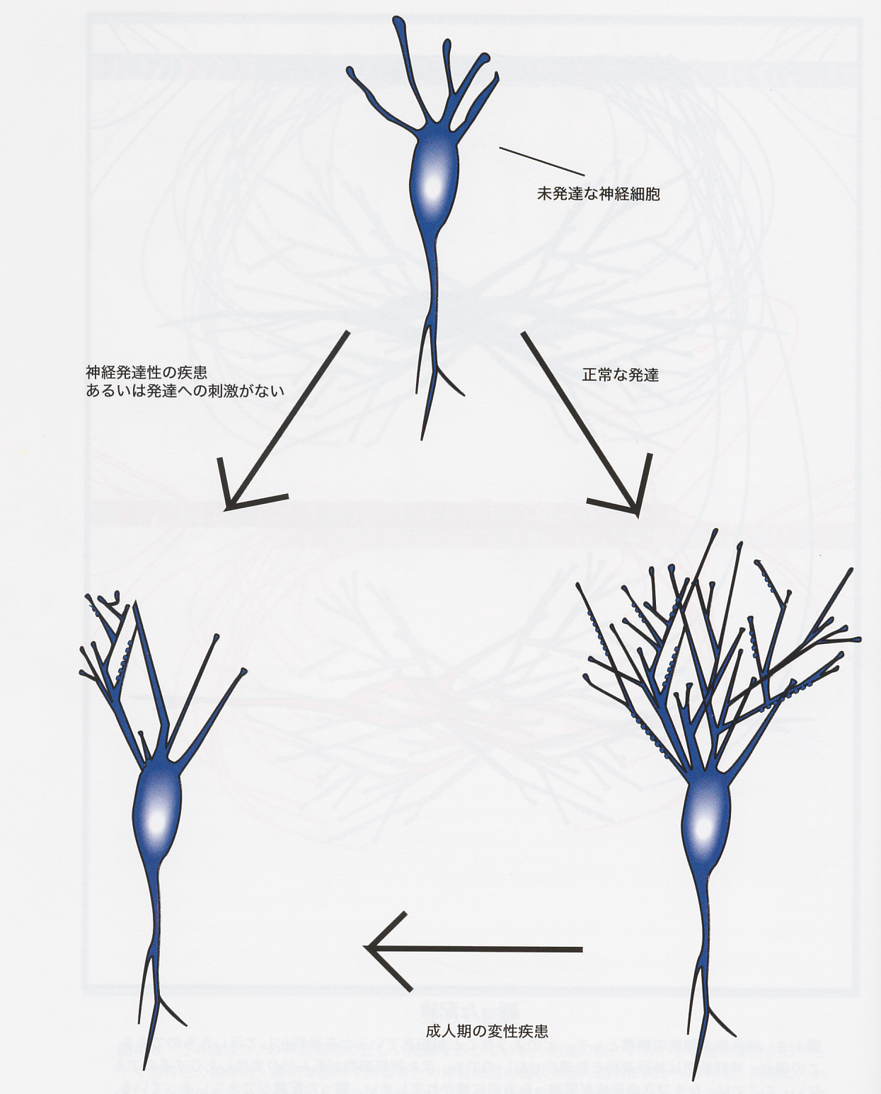
Notes:
脳の変性疾患とは、出来上がっていた神経回路網の一部が壊れていくこと

Slide 12
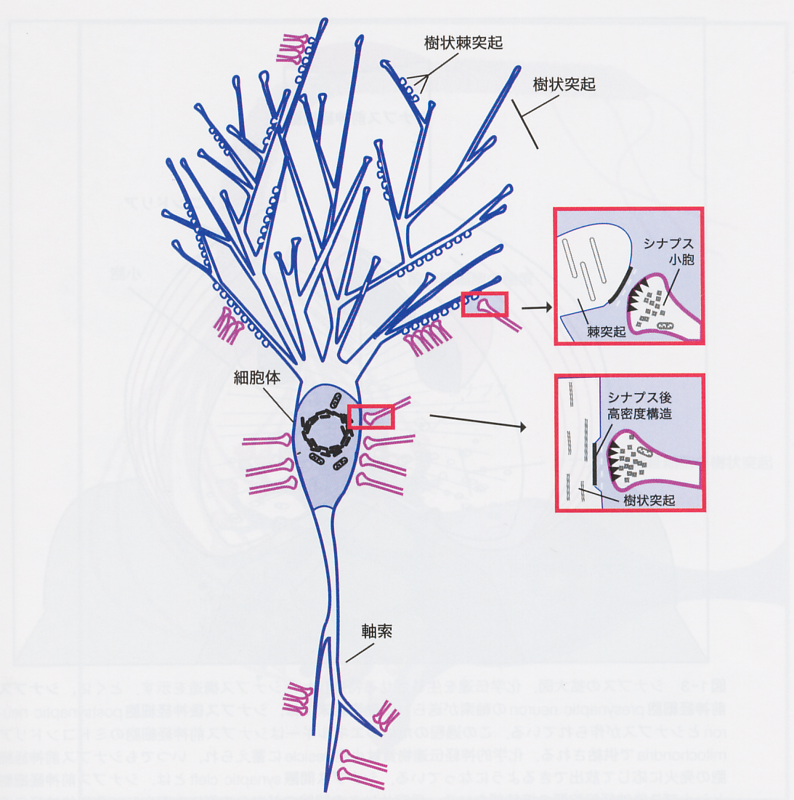
Notes:
細胞間の情報伝達はどうするのか

Slide 13
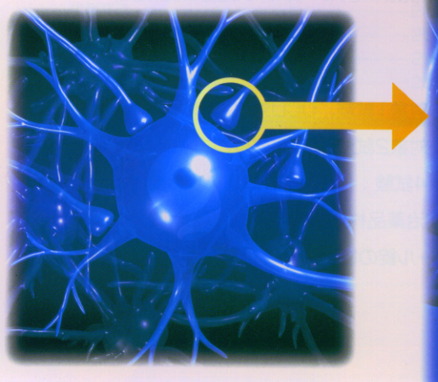
神経回路と神経伝達物質
Notes:
電気信号ではなく化学物質が情報伝達をする

Slide 14
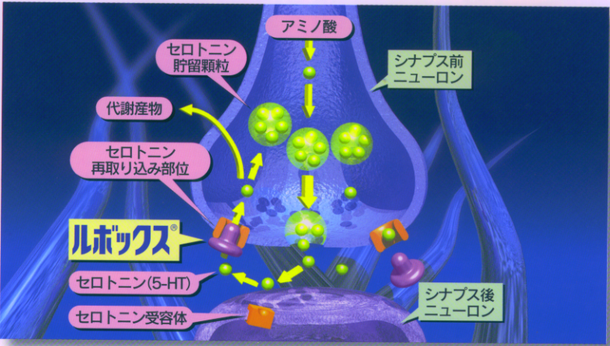
神経伝達物質と薬
Notes:
気分をつかさどる回路ではセロトニンが神経伝達物質。記憶をつかさどる回路ではアセチルコリン、意欲をつかさどる回路はノルアドレナリンやドパミン、思考をつかさどる回路にドパミンなど

Slide 15
精神障害の国際分類(ICD-10) その2
摂食障害、睡眠障害、産褥精神障害
人格障害、衝動性の障害、性同一性障害
F7.知的障害
F8.広汎性発達障害
  自閉症，アスペルガー症候群
F9.多動性障害
Notes:
F7,F8,F9と大分類に分かれていた。福祉分野の書類では病名にICD分類をつけるのが必須

Slide 16
診断ガイドラインの更新
ICD-10からICD-11へ（WHO)
DSM-Ⅳ-TRからDSM-5へ（アメリカ精神医学会）
精神障がいの一部再分類
カテゴリー分類からスペクトラム（連続体）概念に
訳語ではdisorderを「障害」または「症」とする
全般不安症/全般性不安障害

Slide 17
ICD-11
０６ 精神的、行動的、神経発達的障害群
1 神経発達症群
  1.知的発達症（知的能力障害）
  3.自閉スペクトラム症（ASD)
  7.注意欠如多動症（AD/HD)
  8.チック症群
２ 統合失調症または他の一次性精神症群
  統合失調症
  統合失調感情症
  統合失調型症
Notes:
2022年1月に発効、F7,F8,F9が一つの大分類、神経発達症群にまとめられた。DSM5では既に使われている。

Slide 18
知的能力障害の原因
出生前：遺伝性代謝障害、原因不明の遺伝性障害、染色体異常、胎内性障害（風疹、トキソプラズマ症､母体の低酸素血症）など
出生時：出産時の損傷､
出生後：脳炎､頭部外傷など
脳機能の障害や脳の発達の偏りが生じて起こる

Slide 19
知的能力障害の出生前原因1
先天代謝異常症
フェニールケトン尿症：フェニルアラニン水酸化酵素の欠損
メープルシロップ尿症：分枝鎖アミノ酸脱水酵素の欠損
ミトコンドリア病：ミトコンドリア（細胞のエネルギー源）の機能的形態的異常
Lesch-Nyhan症候群：酵素欠損により尿酸が蓄積、口唇噛み、指かみ

Slide 20
知的能力障害の出生前原因2
染色体異常
ダウン症候群：21トリソミー
18トリソミー：多毛、眼裂狭小、後頭部突出、手指の重合
Klinefelter症候群：47XXY,48XXXY、思春期以降細長い体型、小睾丸
トリプレットリピート病
脆弱X症候群：CGCトリプレットの反復配列、知的障害、多動・自閉傾向、下顎突出

Slide 21
知的能力障害の出生前原因3
先天奇形症候群
Prader-Willi症候群：15番染色体の一部の父由来遺伝子の発現消失、多食・肥満、固執
Williams症候群：7番染色体長腕の微小欠失、広い前額、上向きの鼻孔、厚い唇、開いた口、はれぼったい目、心奇形、多弁、社交的、内容は浅いが語彙数は多く流暢。

Slide 22
知的能力障害の出生前原因4
中枢神経系発達異常
二分脊椎
先天性水頭症
神経皮膚症候群：結節性硬化症、Recklinghausen病
多因子遺伝
胎内性障害

Slide 23
知的能力障害の診断基準
全般的な知的機能の遅れ ：WAISなどの心理テストで確認
社会的技能、意思伝達及び日常生活の技能などの面で適応機能障害
すなわち、 コミュニケーション、社会的･対人関係スキル(あいさつ等)、身辺自立、社会資源の利用、健康と安全、家庭生活、自己決定･管理、余暇の利用、学業、職業
の中の2つ以上での継続的支援が必要

Slide 24
知的能力障害の分類
WAIS
  言語性 単語、類似、算数、数唱、知識、理解、語音整列
  動作性 絵画完成、符号、積木模様、行列推理、絵画配列、記号探し
最重度： ＩＱ ０～１９
重度 ： ＩＱ ２０～３４
中等度： ＩＱ ３５～４９
軽度 ： ＩＱ ５０～７０
Notes:
言語性と動作性の間の著しい乖離（20以上の差）、各下位項目間の著しいバラツキ、ASDを示唆

Slide 25
自閉性障害(広汎性発達障害)
3歳以前に現れる発達の障害
相互的社会的交流の質的障害
コミュニケーションの質的障害
活動や興味の著しい狭さ
Notes:
ICD10の診断基準、「3歳以前」とは言わず「発達早期」に。コミュニケーションは相互的社会的交流に包含された

Slide 26
自閉性障害の基本症状1
相互的社会的交流の質的障害
目が合わない
人との関わりを求めない
人とのよろこびの共有を求めない
すっと人を避ける
子供同士けんかにならない

Slide 27
自閉性障害の基本症状2
コミュニケーションの質的障害
言葉の発達の著しい遅れ
おうむがえし
人称や立場の逆転した表現
場にそぐわないTVコマーシャルなどの常同言語
身振りによるコミュニケーションのなさ

Slide 28
自閉性障害の基本症状3
活動や興味の著しい狭さ
自己刺激行動
パターン化した行動
特定のものや記号への固執
ごっこ遊びをしない
手順へのこだわり

Slide 29
自閉性障害の副症状
75%前後の割合で知的障害を合併。しかし知的能力の発達の遅れは全般的ではなく、 部分的にには正常であったりかえって優れていたりします。
てんかんの合併は20%前後。
落ち着きのなさ。
過剰な興奮状態を示すパニック
特定の刺激に対する異常なほどの過敏性。
自傷行為。

Slide 30
知的障害・自閉性障害・ダウン症候群の関係
知的障害
自閉性障害
ダウン症候群

Slide 31
自閉スペクトラム症
DSM-Ⅳ、ICD-10で自閉性障害、アスペルガー障害を含む広汎性発達障がいとされていたものが、DSM-5,ICD-11では、自閉スペクトラム症という連続体モデルでまとめられた。
A.社会的コミュニケーション及び対人的相互反応における持続的欠陥
B.行動、興味、または活動の限定された反復的様式
Notes:
社会的、学業的、職業的機能を損なうか低下させていること。 発達早期に認められる。

Slide 32
知的能力障害者の行動障害
自傷
他害
多動
器物破壊
孤立
パニック（かんしゃく)
異常恐怖
常同行動

Slide 33
知的能力障害・自閉性障害の治療
知的能力障害の重症度を把握し、各個人に見合った教育、自立訓練プログラムを実行する
環境調整を行ったりして精神的ストレスを減少させる
親への援助
激しい興奮や衝動行為に対しては薬物療法も考慮

Slide 35
知的能力障害者の適応障害
入力(インプット)の障害＝知覚における障害
聞こえすぎる、見えすぎるなどの過敏性
見え方、聞こえ方が健常者と異なる可能性
聞いているように見えて聞こえていない
触覚の過敏性、鈍感さ
温冷覚の異常、暑さ寒さに鈍感、熱いものでも平気に食べる

Slide 36
知的能力障害者の適応障害
統合過程での障害＝状況把握における障害
入ってきた情報を統合する。（過去の記憶、経験、知識を利用して状況をつかむ)過程での障害
入ってきた情報に誘発されて過去の出来事がフラッシュバック
ある心理状況になると過去の出来事がフラッシュバック
起こった事態への適応方法の持ち駒が少ない
新しい適応方法を見つけにくい
Notes:
類推志向が増えて、ワーキングメモリーが少ない

Slide 37
知的能力障害者の適応障害
出力(アウトプット)の障害＝判断に基づく行動での障害
手先の不器用さ
話し方・表現の下手さ：思いを言えない
大声で叫ぶ、泣く
不快感から怒り出す、パニックになる
いきなりの行動

Slide 38
知的能力障害者は
できることは喜んでする
できるように(過程を）分解する
できるように枠を決める
抽象的指示を具体的指示に
できたことがわかるように
できることなら単純作業でもよい
いつでも見通しが持てるようにする

Slide 39
軽度知的能力障害者は思春期に
適応障害になりやすい
障害が目立たないために、本人、両親、周りの目標水準が結果的に高すぎることになり、｢もっと頑張れ｣｢何故こんなことができないのか｣という叱咤激励ばかりになりそれがストレスになり適応障害が起こりやすい
目標水準と実際の能力とのギャップは特に思春期頃から目立ってきます

Slide 40
重度知的能力障害者の適応障害はあたりまえではない
その障害が容易に分かるために、適応障害が起こるのは当然だと妙に納得してしまい、適応障害を起こさないにようにする工夫を怠ってしまう傾向がある（切り捨ててしまう傾向がある)
適応障害を起こす過程を考慮して、我々の対応に工夫する必要がある

Slide 41
パニック(かんしゃく)
些細な理由やまったく誘因もなく突然に起こる
自分や他人を噛んだり引っ掻いたり、攻撃的行動を伴う
大声を出したり金切り声を上げる
飛び跳ねたり走り回ったりの激しい常同運動を伴う

Slide 42
パニックの発生機序の仮説
怒りの反応：やりたいことがさせてもらえない
過追想：現在の刺激に触発されて過去の嫌な思い出が瞬時によみがえってきた
実は過去に怒っている：タイムスリップ
てんかんの一種：情動をつかさどる部位の過活動
感情障害、うつ症状のひとつ：不機嫌、躁症状：多弁多動・気分高揚・易刺激性
Notes:
神経回路のひずみの蓄積、その爆発・解放。地震発生機序からの連想

Slide 43
行動障害に対する薬物療法
抗精神病薬
抗てんかん薬
感情調整薬
睡眠薬
抗不安薬
抗うつ薬

Slide 44
抗精神病薬
本来は過剰なドーパミンの働きを抑えて幻覚・妄想・興奮に対して有効
過追想や妄想が興奮の原因なら合理的治療法
鎮静作用を利用して興奮を静めるという使い方が多いリスペリドン、オランザピン、クエチアピン、ベロスピロン、アピリプラゾールがよく使われる
抗精神病薬は攻撃性を押さえるだけでなく認知障害の改善効果もあるという
抗精神病薬では副作用としてパーキンソン症状が出やすい

Slide 45
抗精神病薬の副作用
眠気・過鎮静
震え、筋硬直、姿勢異常
口渇、垂涎、尿閉、便秘
肥満
生理不順、無月経
肝機能障害
日光過敏症

Slide 46
抗てんかん薬
てんかんと同様のメカニズムでパニック・興奮が起こる場合は合理的治療
一般的に衝動行為に有効な抗てんかん薬がある
てんかんを合併していることも多い
テグレトール、デパケン、アレビアチン、フェノバール
各薬に応じた副作用がある

Slide 47
こだわり・常同行動の病理
こだわり・常同行動
手順､形状､配置
単純であったり､複雑であたりする一連の繰り返される行動
本人はそのことが不快ではなくむしろ快感?
強迫思考・強迫行動
意思に反して心に浮かぶ観念・衝動
何度も何度も繰り返される行動
本人はそれが無意味だとわかっている
本人には苦痛が伴う

Slide 48
抗うつ薬
セロトニン・ノルアドレナリン回路を賦活する
セロトニン回路と強迫症状や不安との関係が注目されている
SSRIはセロトニンだけに関係し副作用は少ない
常同行動にもSSRIが有効では？
パニックがうつ状態の不機嫌から出現する場合は合理的治療薬

Slide 49
身体症状症、病気不安症
自分の症状の深刻さに対して不釣り合いな思考
重い病気であるというとらわれ
健康や症状についての過度の不安
知的能力障害のあるなしにかかわらず見られる。
軽度知的能力障害のある人で頑固に続く場合もある。

Slide 50
不適応行動を減少させるには
環境と日常的習慣の構造化と体系化
日常生活の手順・予定を変えるときはきち
んと計画しておく（サプライズが逆効果にも）。
どんなことが起こるかが分かるように伝え方を工夫する。
その人に理解できる伝え方
恐怖の対象になる音とか照明・映像に対する対処法

Slide 51
具体的工夫
パニックの時は（対処法を決めていないときは）ほうっておいておさまるのを待つ
｢こうしたらだめだ｣と言うのではなく｢こうすればいいよ｣と言う
ほめる、｢ありがとう｣と感謝を表す
抽象的に指示するのではなく具体的に指示する
あいまいな表現が理解できないことに注意する
行動の枠組みを決めておく
一般的言葉の使い方と異なるその子特有の言葉の使い方を理解する
触られるのを極端に嫌う子もいる
Notes:
支援者はムキにならないこと、いったん一息を入れるのもよい

